Slide 1
Символьные преобразования

Slide 2
Рассмотрим несколько классических алгоритмов символьных преобразований, таких как вычисление значения символьного выражения, упрощение формулы и др. Выражения представлены деревьями, узлами которых служат элементы этих выражений, так что обработка дерева обычно состоит в обходе всех узлов и выполнении обработки содержащейся в узлах информации.

Slide 3
Представление выражений
Многие языки программирования используют понятие выражения. Хотя синтаксис и семантика выражений в различных языках программирования различны, тем не менее, при анализе выражений можно выделить общие черты способов их представления. Обычно считается, что выражение состоит из элементарных (или первичных) операндов, соединенных в некоторую структуру с помощью пробелов, знаков операций и/или скобок. Часто требуется написать программу, которая, получив в качестве исходных данных текстовую строку, рассматривает ее как выражение, записанное по правилам некоторого языка. От программы может потребоваться выявить структуру выражения, преобразовать его в ту или иную форму записи, вычислить значение выражения, преобразовать по определенным правилам и т. п.

Slide 4
Рассмотрим различные способы представления формул и разберем некоторые из методов их обработки.
Будем считать, что в некотором языке формула состоит из:
□ буквенно-цифровых идентификаторов (букв латинского алфавита и цифр, причем первым символом идентификатора должна быть буква);
□ констант, представляющих неотрицательные целые числа в виде последовательности десятичных цифр;
□ круглых скобок;
□ знаков операций из допустимого набора операций.

Slide 5
Такую формулу можно рассматривать как строку символов (допустимыми символами являются буквы латинского алфавита, десятичные цифры, пробелы, скобки и знаки операций) и, соответственно, представлять строкой. В этой главе мы будем всегда использовать строки, представленные классом string.
Чтобы работать со структурой такой формулы надо, во-первых, выделить в этой строке элементарные единицы (т. е. выполнить лексический анализ формулы), а во-вторых, разобрать формулу в соответствии с приоритетом используемых операций и расстановкой скобок (т. е. выполнить синтаксический анализ). Обычно результатом лексического анализа будет последовательность лексических единиц (лексем)— атомов, из которых состоит выражение. Результатом синтаксического анализа является дерево, представляющее структуру выражения.

Slide 6
Пусть, например, имеется выражение, записанное в виде следующей строки:
С^2 == А^2 + В^2 - A*B*cos(alpha)
Последовательность символов, составляющих эту строку, может быть изображена, как представлено на рисунке
После лексического анализа эта последовательность символов будет представлена следующей последовательностью лексем

Slide 7
Дерево структуры этого выражения, будет содержать в узлах операнды и операции, так что можно изобразить эту структуру, как показано на рисунке.
В структуре синтаксического дерева выражения узлы, представляющие знаки операций, имеют в качестве потомков операнды этих операций, которые, в свою очередь, могут быть как элементарными выражениями (константами и переменными), так и более сложными подвыражениями. Порядок выполнения операций в синтаксическом дереве определяется структурой дерева, поэтому такое дерево не будет содержать скобок.

Slide 8
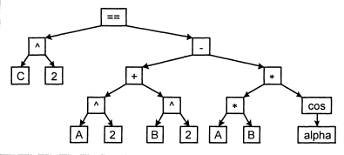
Выражение, представленное синтаксическим деревом

Slide 9
Далее, в следующих примерах алгоритмов и программ ограничимся не слишком сложными выражениями. Будем считать допустимыми операциями только арифметические операции над целыми числами: сложение, вычитание, умножение, деление с отбрасыванием остатка, вычисление остатка от деления одного числа на другое. Применение остальных операций, а также элементарных функций будем считать недопустимым. Для определения порядка выполнения операций будем пользоваться скобками, а при их отсутствии — обычными правилами приоритетов арифметических операций (умножение и деление выполняются раньше сложения и вычитания; операции одного приоритета выполняются в порядке слева направо).
Тогда узлами дерева могут быть объекты следующих типов:
□ целое число, представленное объектом типа int;
□ переменная, представленная строкой (объектом типа string);
□ операция, содержащая символ знака операции и два операнда, каждый из которых представлен деревом выражения.

Slide 10
В качестве выражения может выступать любой из этих типов узлов, причем третий тип узла (операция) может быть описан с помощью следующего определения класса:
class Operator {
char operSign; // Знак операции
Expression *operandl; // Первый операнд
Expression *operand2; // Второй операнд
public :
// Конструктор:
Operator(char sign, Expression *opl, Expression *op2)
: operSign(sign), operandl(opl), operand2(op2) {}
// Функции доступа:
char getOperSign() { return operSign; }
Expression * getOperandl() { return operandl; }
Expression * get0perand2() { return operand2; }
};

Slide 11
В определении класса Operator был использован идентификатор класса Expression в качестве обобщающего понятия для выражений любого вида. Удобно считать класс Expression базовым классом для всех типов узлов и определять для него наиболее общие операции, выполнимые для каждого из типов узлов синтаксического дерева. Будем считать, что сам класс operator является прямым наследником класса Expression. Другими наследниками будут класс integer, представляющий целые числа как операнды выражений и класс variable, представляющий переменные выражения.

Slide 12
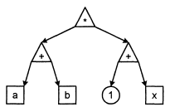
Если условиться изображать дерево выражения так, что узлам разных типов будут соответствовать разные геометрические фигуры, то дерево выражения:
(a + b)* (1 + х)
может быть изображено, как показано на рисунке. На нем треугольниками изображены узлы-операторы, квадратами представлены узлы-переменные и, наконец, в кружках содержатся константы.

Slide 13
Нашей первой задачей будет написать два преобразователя: из символьной строки в синтаксическое дерево выражения и обратно из синтаксического дерева в строку. Поэтому в классе Expression, представляющем синтаксическое дерево выражения, будут содержаться определения соответствующих методов, например, как это показано в следующем фрагменте программы:
class Expression { public :
// Метод для построения синтаксического дерева выражения static Expression * parse(const string & source);
// Оператор преобразования выражения в строковое представление
virtual operator string () const = 0;
};

Slide 14
Теперь определим классы, представляющие три типа узлов синтаксического дерева. Один из этих классов — Operator — уже был показан выше, теперь добавим только ссылку на базовый класс Expression. Остальные два класса определяются достаточно просто. Определения всех трех классов- наследников показаны в листинге.
Оператор преобразования дерева в обычную строку типа string может быть реализован сравнительно просто, если только мы не будем заботиться об оптимальной расстановке скобок. Основное правило преобразования может быть выражено следующим образом:
□ если дерево представлено константой или переменной, то его символьным представлением будет строковое представление этой константы или переменной;
□ если в корне дерева находится знак операции, то строковые представления операндов соединяются знаком операции, и результат заключается в скобки.
Первое из этих правил поддерживается стандартными функциями преобразования в строку (например, sprintf); реализация соответствующих операторов приведена в листинге в определении классов integer и variable. Второе правило можно очень просто реализовать с помощью вызова оператора преобразования в строку для операндов — объектов класса Expression, эта реализация также приводится в листинге в определении класса Operator.

Slide 15
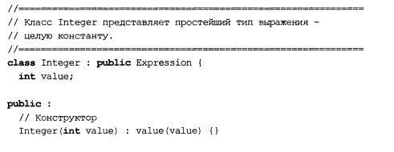

Slide 16
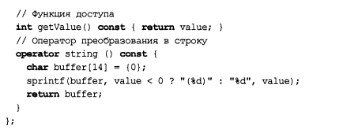

Slide 17
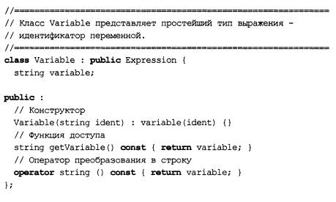

Slide 18
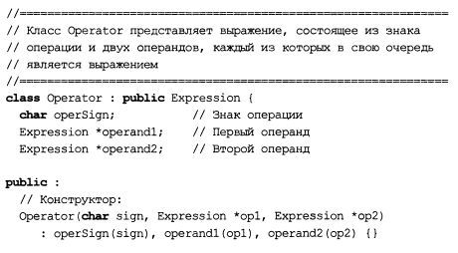

Slide 19
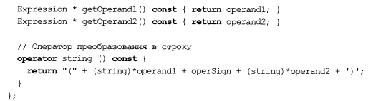

Slide 20
Что же касается обратного преобразования из строки в дерево выражения, то здесь ситуация намного сложнее. Тем не менее, мы можем воспользоваться уже знакомым нам алгоритмом, в котором похожая задача решалась для вычисления значения выражения, заданного строкой. Здесь мы можем применить тот же самый алгоритм, в котором задача решалась с использованием двух стеков— стека операндов и стека операций, только в роли значения выражения будет выступать теперь построенная часть синтаксического дерева выражения. В этом случае выполнение операции сводится к построению узла синтаксического дерева, содержащего эту операцию. Соответственно, в стек операндов вместо целых значений будут складываться указатели на узлы синтаксического дерева. В остальном алгоритм оказывается полностью пригодным для использования в этой задаче.

Slide 21
Для начала необходимо определить лексический анализатор, который, получив на входе исходную строку, будет на выходе генерировать лексемы: числа, переменные, скобки и знаки операций. Можно, как и раньше использовать единственный класс Lexical, немного расширив его определение, чтобы включить в него новые типы лексем. Но лучше поступить по-другому — определить Lexical как абстрактный класс, а все конкретные типы лексем определять в виде наследников этого абстрактного класса. В следующем листинге представлены определения соответствующих классов.

Slide 22
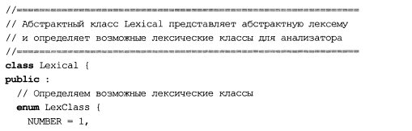
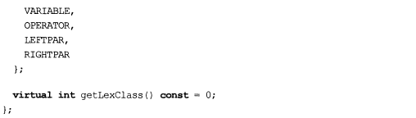

Slide 23
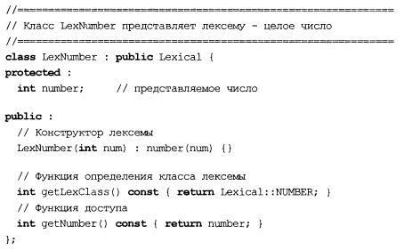

Slide 24
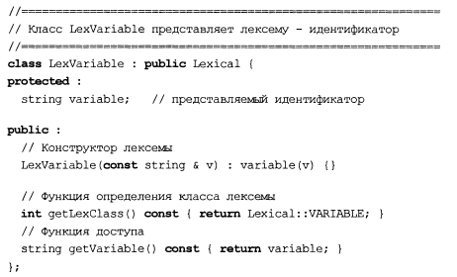

Slide 25
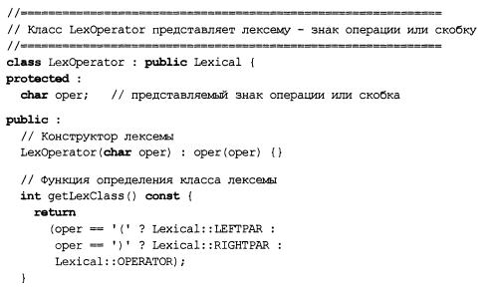

Slide 26
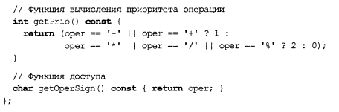

Slide 27
Теперь можно определить лексический анализатор. Анализатор берет на входе некоторую строку и преобразует ее к последовательности лексем. Удобно представлять анализатор в виде итератора, выдающего все лексемы из строки по очереди с помощью обычного для итератора оператора operator * (). Дополнительно, для анализа возможных ошибок определим исключительную ситуацию, которая позволит не только запомнить причину возникновения ситуации, но и запомнит смещение относительно начала той строки, в которой обнаружена ошибка. Здесь мы не будем приводить никакой реализации работы лексического анализатора, однако, ниже представлен класс, определяющий лексический анализатор (тела его методов не показаны).

Slide 28
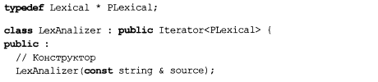
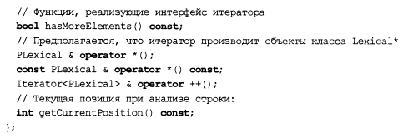

Slide 29
Теперь все готово для того, чтобы реализовать функцию преобразования выражения из строкового представления в представление в виде двоичного дерева. Алгоритм вычисления выражения модифицирован так, чтобы стек операндов содержал в качестве результатов вычислений указатели на построенные части синтаксического дерева выражения, а стек операций — лексемы, представляющие знаки операций и левые скобки. Этот алгоритм представлен в следующем листинге в виде функции parse из определения класса Expression.

Slide 30
В алгоритме сделано еще одно важное дополнение: теперь он не только строит синтаксическое дерево для правильного выражения, но и готов в случае неправильного выражения возбудить исключительную ситуацию.
Анализ правильности выражения оказывается довольно простым. При анализе каждой лексемы известно, допустима ли эта лексема в выражении в текущей позиции. В программе определена переменная waitFlag, которая в любой момент времени содержит значение, указывающее на то, лексема какого класса ожидается на соответствующем месте. Возможны два варианта: ожидается операнд и ожидается оператор. В первом случае допустимыми являются лексемы, представляющие число, переменную и левую (открывающую) скобку. Во втором случае допустимыми являются знак операции и правая (закрывающая) скобка. Очевидно, что после очередного операнда или закрывающей скобки должна следовать операция или закрывающая скобка, а после знака операции или открывающей скобки должен следовать операнд.

Slide 31
Еще один тип ошибок возможен из-за нарушения скобочной структуры выражения. В этом случае программа будет пытаться извлечь данные из пустого стека операндов или из пустого стека операций. Таким образом, ошибка этого типа распознается при возникновении ситуации исчерпания стека.
В программе имеются дополнительные пояснения, разъясняющие некоторые детали алгоритма. Полностью текст программ, реализующих лексический анализатор и построение синтаксического дерева выражения приводится в виртуальной аудитории

Slide 32
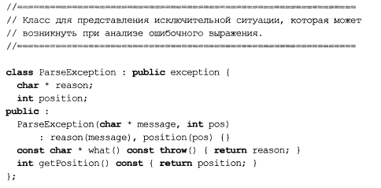

Slide 33
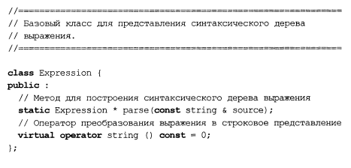

Slide 34
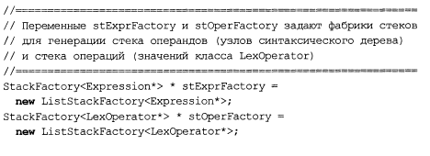

Slide 35

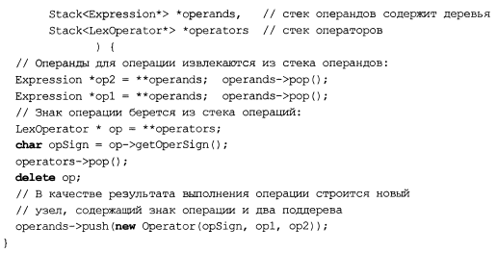

Slide 36
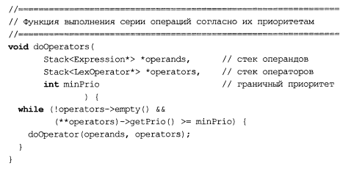

Slide 37
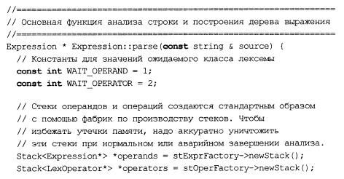

Slide 38
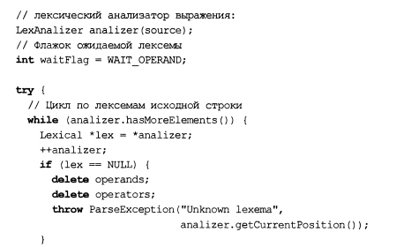

Slide 39
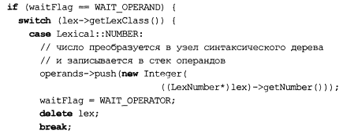

Slide 40
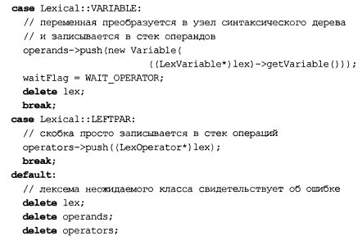

Slide 41
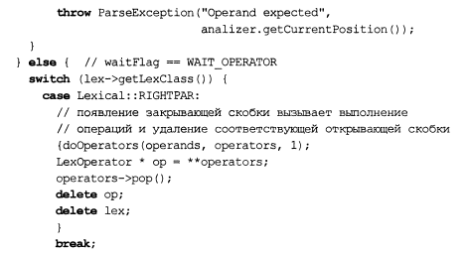

Slide 42
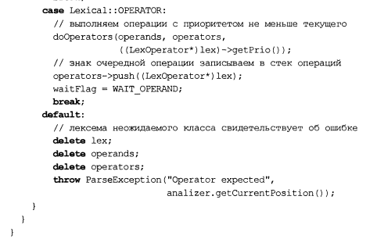

Slide 43
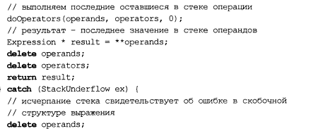


Slide 44
Операции преобразования выражения из строки в синтаксическое дерево и наоборот являются в некотором смысле обратными друг к другу. Тем не менее это верно только с точностью до возможных вариантов расстановки скобок и наличия пробелов в строке. Так, например, в результате вычисления следующего оператора:
Expression * tree = Expression::parse("(a + b)*(c + d) + 1 + 2*a") будет построено дерево, изображенное на рисунке

Slide 45
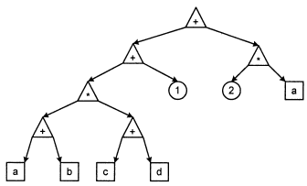
Синтаксическое дерево выражения (a+b) * (c+d) + 1 + 2*а

Slide 46
Если теперь преобразовать это дерево обратно в строку с помощью выражения:
(string) tree
то в результате такого обратного преобразования получится строка:
"((((a+b)*(c+d))+l)+(2*a))"
в которой по сравнению с исходной строкой отсутствуют пробелы между лексемами и добавлены лишние скобки.
Что же можно сделать с выражением, представленным в виде синтаксического дерева?
Спектр возможных операций достаточно широк. Можно вычислить значение этого выражения, если заданы значения входящих в него переменных; можно осуществить подстановку в исходное выражение некоторого подвыражения вместо всех вхождений некоторой переменной; можно осуществить преобразование этого выражения в последовательность команд процессора для вычисления его значения и т. д.

